Slide 1
Приобщение детей старшего дошкольного возраста к духовно-нравственным ценностям через взаимодействие с Елизаветинским приходом г.п.п. Чистые Боры
Муниципальное дошкольное образовательное учреждение детский сад «Дельфин» комбинированного вида городского поселения посёлка Чистые Боры Буйского муниципального района Костромской области

Slide 2
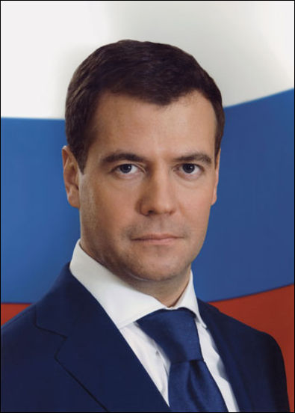
« …Духовно-нравственное воспитание, утверждение идеалов добра,
милосердия и справедливости, - являются важнейшей миссией
не только религиозной организации, но и общества в целом .
Такие ценности во все времена скрепляли наше Отечество,
формировали национальные традиции и моральные устои .
Сегодня они позволяют России сохранить свои и исторические корни и культурно-духовную самостоятельность.»
Д.А.Медведев

Slide 3
Причины проблем духовно – нравственного воспитания
Отсутствие четких положительных ориентиров для молодого поколения;
Спад культурно – досуговой деятельности с детьми;
Недостаточное патриотического воспитания;
Пропаганда средствами массовой информации жестокости и насилия, рекламы алкогольной продукции и табачных изделий;
Представления детей о главных человеческих духовных ценностях вытесняются материальными благами.

Slide 4
Актуальность
Духовно - нравственное воспитание – одна из актуальных и сложнейших проблем, которая должна решаться сегодня всеми, кто имеет отношение к детям. То, что мы заложим в душу ребенка сейчас, проявится позднее, станет его и нашей жизнью. Сегодня мы говорим о духовности и культуре, что непосредственно связано с развитием и воспитанием ребенка до школы.

Slide 5
Цель духовно – нравственного воспитания в ДОУ
СОДЕЙСТВОВАТЬ ЦЕЛОСТНОМУ ДУХОВНО -НРАВСТВЕННОМУ И СОЦИАЛЬНОМУ РАЗВИТИЮ ЛИЧНОСТИ РЕБЕНКА - ДОШКОЛЬНИКА

Slide 6
Задачи духовно – нравственного воспитания в ДОУ
Формировать личность ребенка путем приобщения к традиционным духовным ценностям России;
Формировать у детей первоначальные представления о духовном мире;
Развивать самостоятельность и ответственность за свои поступки на основе представлений о нормах православной этики;
Воспитывать к нравственным нормам христианской морали (различать добро и зло, хорошие и плохие поступки, прощать обиды, быть отзывчивыми);
Ввести детей в круг основных православных праздников, познакомить с основами духовности, пробудить чувство сопричастности к традициям нашего народа;
Ориентирование семьи на духовно – нравственное воспитание детей.

Slide 7
Содержанием духовно-нравственного развития и воспитания
являются определенные ценности, хранимые в религиозных, этнических, культурных, семейных, социальных, традициях и передаваемые от поколения к поколению

Slide 8
Базовые национальные ценности:
патриотизм
социальная солидарность
гражданственность
семья
труд и творчество
наука
традиционные российские религии
искусство и литература
природа
человечество

Slide 9
Формы работы по духовно-нравственному воспитанию:
Чтение народных и авторских сказок;
Цикл непосредственно образовательной деятельности под названием «Уроки доброты»;
Знакомство с календарными православными и народными праздниками;
Тематические выставки детского творчества;
Знакомство детей с жизнью православных святых и защитниках земли русской;
Экскурсии в храм;
Экскурсии на природу (красота Божьего мира);
Слушание колокольной и духовной музыки;
Постановки сценок на нравственные темы.

Slide 10
Праздники в ДОУ
«День знаний»;
«Осенние посиделки»;
«Рождество Христово»;
«Колядки»;
«Широкая Масленица»;
«Вербное воскресенье»;
«Светлая Пасха»;
«День победы».

Slide 11
Детские выставки

Slide 12
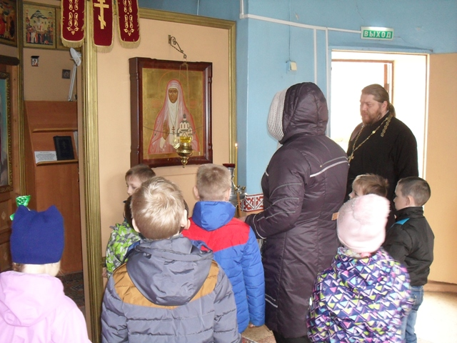
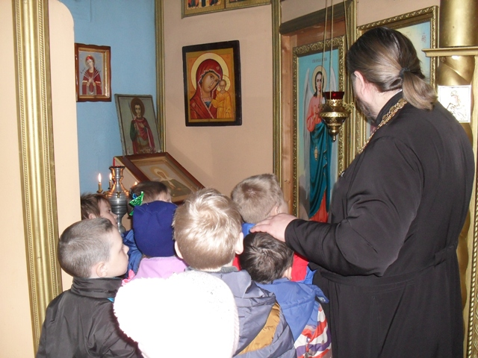
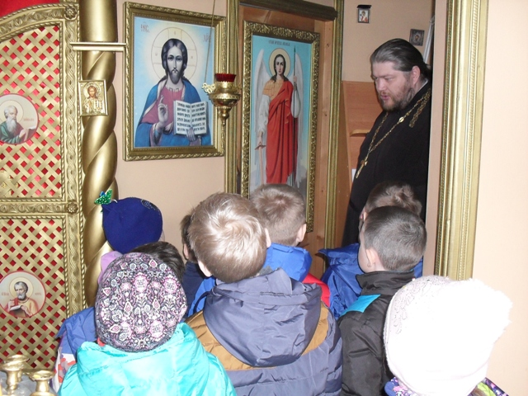
Экскурсия в Храм

Slide 13
Уголки в ДОУ

Slide 14
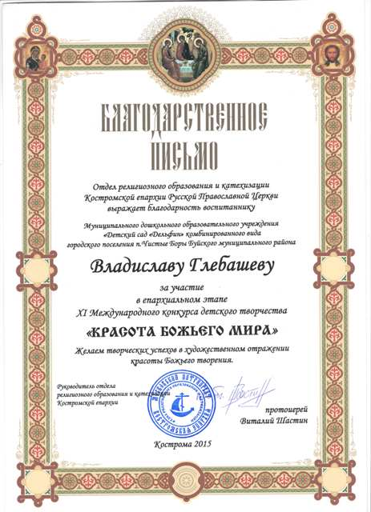
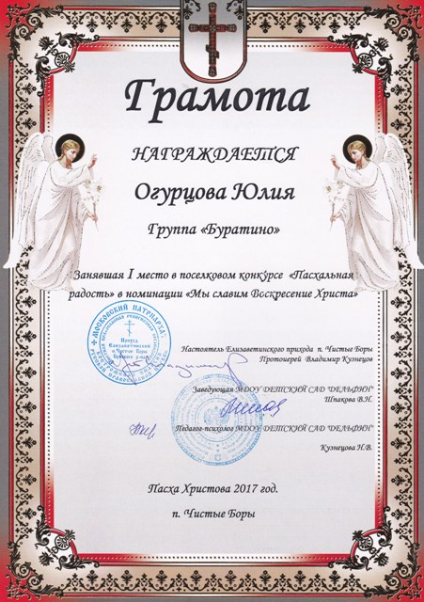
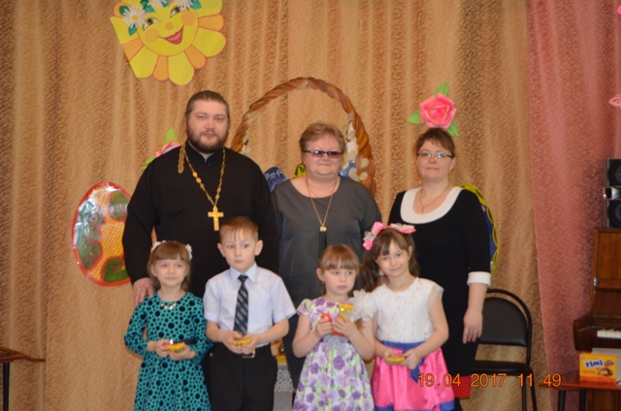
Участие в конкурсах

Slide 15
Основные задачи родителей по духовно – нравственному воспитанию детей

Slide 16
Ожидаемые результаты
Дошкольник в сфере духовно – нравственного воспитания характеризуется осознанием нравственной ценности:
Добра и долга;
Милосердия и сострадания;
Правдолюбия и ответственности;
Понимания важности положительного отношения к природе, к себе, к окружающим, к своим обязанностям;
Владению способами поведения;
Использованием полученной информации в специально организованной деятельности.

Slide 18
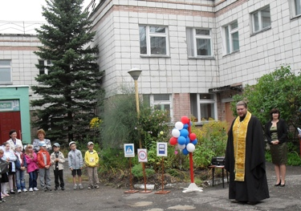
Только согласованное взаимодействие детского сада, семьи и церкви, реальная живая и совместная деятельность воспитателей и священнослужителей могут успешно обеспечить целостное, духовно-нравственное развитие ребенка дошкольного возраста.

Slide 19
Учитесь у своих детей –
Мы слепы, они зрячи.
Живой родник благих вестей
Творец в их душах прячет.
Смотрите чаще в их глаза
Внимательно, с любовью
Не набежала ли слеза,
Исторгнутая болью.
Спасибо за
Ведите за руку, пока
Идти не могут сами,
Но не смотрите свысока,
А будьте им друзьями.
Балуйте! В меру, не греша
Пред истиной суровой,
И будет светлой их душа,
Красивой и здоровой!
Елена Мочалова
внимание!

